Slide 1
Toimintamallien kuvaamisen ja esittämisen haaste Innokylässä

Slide 2
Kansallisen avoimen innovaatioyhteisön Innokylän (ww.innokyla.fi) keskeinen tehtävä on tukea toimintamallien kehittämistä, arviointia ja levittämistä. Kehittäjät kuvaavat kehittämiään toimintamalleja Innokylään, joita on siellä jo yli 1000.

Slide 3


Toimintamalli
Luo toimintamalli kehittämisen
tuottamasta ratkaisusta
Verstas
Kehitä, kokeile ja arvioi
ratkaisua
Verstas
Muut kehittäjät voivat räätälöidä toimintamallista oman ratkaisun toimintaympäristöönsä

Slide 4
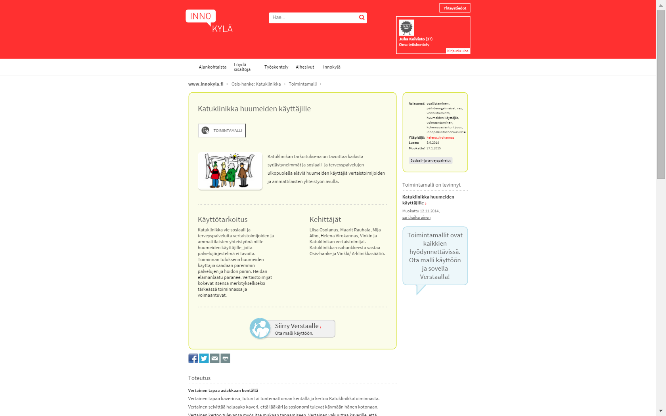

Slide 5
Esimerkkejä
Monitoimijainen päivystysmalli
Hyvinvointipalvelujen tuottaminen allianssimallilla
Lasten ja nuorten talo
Ohjaamo - Moniammatillinen matalan kynnyksen palvelupiste alle 30-vuotiaille nuorille
Semppi-terveyspiste

Slide 6
Toimintamallien reunaehtoja
+ Nimi
+ Käyttötarkoitus
+ Siitä selviää keskeinen idea, ajatus, oletus tms. miten tarkoitus voidaan toimintamallin avulla saavuttaa.
+ Siitä selviää keskeisiä osatekijöitä, joita tarvitaan mallin sovelluksissa erilaisissa toimintaympäristöissä (esim. asiakasryhmä, muut toimijat, vaiheet, välineet…).
− Se ei sisällä paikallista informaatiota (esim. henkilöiden, yksiköiden, paikkakuntien nimiä) eikä hanke- tai kehittämisprosessin kuvausta
− Se ei ole paikallisen palvelun tai toimintatavan kuvaus tai yksittäinen pelkkä tuote.

Slide 7
Haaste
Miten toimintamalleja voitaisiin kuvata tai esittää verkkoympäristössä, jotta ne palvelisivat erilaisia käyttäjäryhmiä ja jotta niitä olisi helppo hyödyntää ja soveltaa erilaisissa toimintaympäristöissä?

Slide 8
Apukysymyksiä
Keitä ovat toimintamallien keskeiset käyttäjäryhmät/hyödyntäjät?
Mikä toimintamalleissa on keskeistä sisältöä erilaisten käyttäjien näkökulmista?
Millaisia mahdollisuuksia digitalisaatio tarjoaa toimintamallien esittämiseen?

Slide 9
Keskeisiä toimijaryhmiä Innokylässä
Toimintamalleja aktiivisesti Innokylässä kuvaavat kehittäjät ja niitä hyödyntävät toimijat (ammattilaiset, johto ja päätöksenteko…)
Innokylää ylläpitävät ja kehittämistoimintaa koordinoivat toimijat THL:ssä, Kuntaliitossa ja SOSTEssa
Kehittämistoiminnan rahoittajat; STM, Sosiaali- ja terveysjärjestöjen avustuskeskus STEA (entinen RAY), Sitra
Asiakkaat/loppukäyttäjät, muut?

Slide 10
Mitä haluamme?
Toimintamallien käyttäjäprofiileja
Ideoita, jäsennyksiä, konsepteja, näkymiä tms. uudenlaisista tavoista kuvata ja esittää toimintamalleja siten, että ne palvelisivat erilaisia käyttäjäryhmiä ja jotta niitä olisi helppo hyödyntää ja soveltaa erilaisissa toimintaympäristöissä.
→ Tuotoksia hyödynnetään Innokylän
jatkokehittämisessä ja uudistamisessa.

Slide 11
Yhteystiedot
Juha Koivisto, THL; etunimi.sukunimi@thl.fi
Riikka Noponen, THL; etunimi.sukunimi@thl.fi

